Slide 1
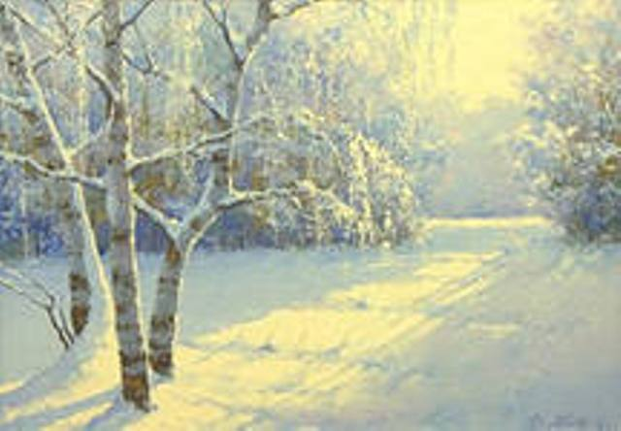
Прочитаем хором предложение с последовательной постановкой логического ударения:
Какое чудесное утро!
Какое чудесное утро!
Какое чудесное утро!

Slide 2
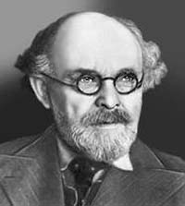
Михаил Михайлович Пришвин (1873-1954)
«Нужно было найти в природе такое, чего я еще не видел, и может быть, и никто еще в своей жизни с этим не встречался»

Slide 3
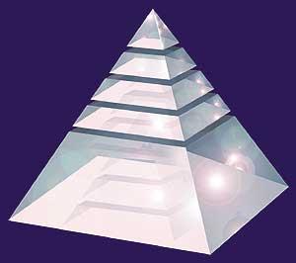
Грамотным
Вдумчивым.
Внимательным.

Slide 4
Цель урока:
создание пирамиды критика по рассказу М.М.Пришвина «Выскочка».

Slide 5
Задачи:
выразительно читать
делить текст на части
анализировать литературное произведение
давать характеристику героям
составлять план
слушать и уважать мнение своих товарищей
рассуждать, думать и высказывать своё мнение.
работать в паре или группе
ориентироваться в тексте
давать оценку своей работе.

Slide 6
Выскочка - это тот, кто постоянно выкрикивает ответы на вопросы, не дожидаясь своей очереди, привлекает к себе внимание.
Выскочка – это человек, который выдвинулся (отличился, стал заметным, известным) слишком быстро или занял видное общественное положение не по заслугам.
(Из «Толкового словаря» Ожегова).

Slide 7
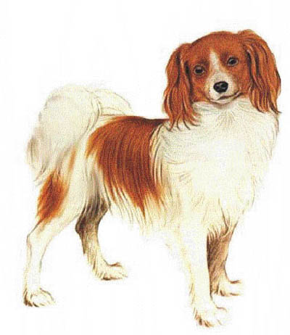
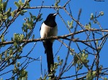
С хозяином дружит,
Дом сторожит.
Живёт под крылечком,
А хвост колечком.
Трещала с самого утра:
«Пор – р – ра! Пор – р - ра!»
А что – пора?
Такая с ней морока,
Когда трещит….

Slide 8
- птенцы или детеныши млекопитающих, ещё живущие с матерью.
– родственники
- нашла подходящее время (Словарь С.И.Ожегова )
- не попорядку, как попало, не думая. (Словарь В.И. Даля)
– не умная, глуповатая
Выводок
Сородичи
Улучила
Поскакала дуром
С заскоком и с пыльцой в голове

Slide 9
Цель урока:
создание пирамиды критика по рассказу М.М.Пришвина «Выскочка».

Slide 10
Задачи:
ориентироваться в тексте
анализировать литературное произведение
давать характеристику героям
слушать и уважать мнение своих товарищей
рассуждать, думать и высказывать своё мнение.
работать в паре или группе
давать оценку своей работе.

Slide 11
Домашнее задание:
-подготовить подробный пересказ рассказа от лица автора;
-составить свою пирамиду критика в рабочей тетради;
описать любое животное, любой эпизод из его жизни так же умно – умно, хитро – хитро, просто – просто, как М.М.Пришвин.

